Slide 1
Clean Code
Notes:
제목을 클린코드라고 적었지만 실제로는 개발자로서 우리는 무엇을 해야 하는가라는 내용을 말하고 싶었습니다.
먼저 클린코드에 대해서 시작해 보겠습니다.

Slide 2
· 클린 코드의 정의
"깨끗한 코드는 한 가지를 제대로 한다." - 비야네 스트롭스트룹(C++ 창시자)
"훌륭한 프로그래머는 사람이 이해할 수 있는 코드를 짠다 – 마틴 파울러(리팩토링 저자)
"코드를 읽으면서 짐작했던 기능을 각 루틴이 그대로 수행하는 코드" - 워드 커닝엄 "중복 줄이기, 표현력 높이기, 초반부터 간단한 추상화 고려하기, 내게는 이 세가지가 깨끗한 코드를 만드는 비결이다." - 론 제프리
"모든 팀원이 이해하기 쉽도록 작성한 코드"
반대로 나쁜 코드란, "대충 짰는데 돌아가는 코드"를 말한다. 코드를 짤 때 "대충 짜고 나중에 고치지 뭐."라고 생각하고는 한다. But, 나중은 절대 오지 않는다.
"Later is Never"
- Leblanc’s Law -
Notes:
저희 프로젝트에서는 거의 들어본적이 없는것 같습니다. 관심을 기울여 여러 기술블로그들이나 동영상들을 보다보면 클린코드라는 말이 자주 나옵니다.

Slide 3
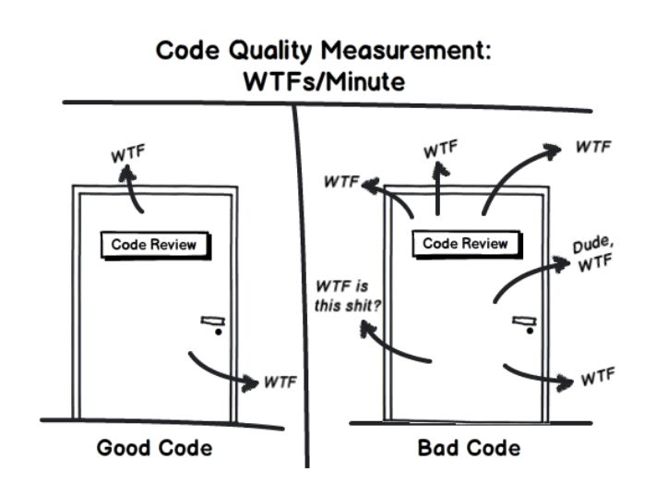
· 클린 코드를 작성하는법
Notes:
저는 최근에 책 몇 권을 보았습니다. 거기에는 앞서 말했던 모든 팀원들이 이해하기 쉽도록 코드를 작성하기 위한 여러 방법들을 소개합니다. 수많은 내용들이 있지만 어쨌든 그 모든 것 들을 종합적으로 표현하는 말은 제 생각에는 코드를 글쓰기에 비유한 것입니다. 글을 읽듯이 코드를 위에서부터 쭉 읽으면 코드가 바로 이해가 되어야 한다는 것입니다. 우리가 원고를 작성하듯 일단 초안을 작성을 하고, 수정을 통해 글을 다듬는 것처럼 프로그램도 일단은 기능 구현을 한뒤, 차근 차근 고쳐서 좋은 코드를 만드는 것이라고 합니다. 하지만 우리는 보통 능을 다 구현하고 잘 동작한다 하면 거기서 끝이죠. 좋은 코드를 작성하는 방법에 대해서는 너무 많은 내용이기에 전부 설명하지는 않겠습니다.

Slide 4
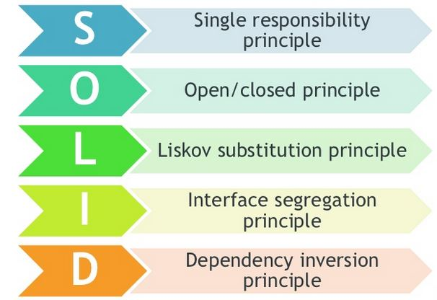
· 클린 코드를 작성하는법
Notes:
좋은 코드를 작성하는 방법중 하나는 SOLID 라고 부르는 이 원칙입니다. 객체지향 프로그래밍의 5원칙이라 부르는 것입니다.
첫번째는 단일 책임 원칙 입니다. 하나의 클래스는 하나의 책임만 가져야 한다라는 뜻입니다. 책임이라는 말로는 뜻이 모호하므로 보통은 어떠한 기능 변경이 있을 때, 영향을 받는 기능만 모아둔 클래스라면 단일 책임 원칙이 적용 되었다고 봅니다.
두번째는 개방 폐쇄 원칙입니다. 확장에는 열려있고, 변경에는 닫혀 있다 라는 뜻입니다. 새로운 변경이 생겼을 때 기능을 구현할 때 쉽게 추가가 가능하고, 기존의 소스는 변경되지 않는 것이 좋다는 것입니다.
세번째는 리스코프 치환 원칙이라 부릅니다. 상위 타입의 객체를 하위 타입의 객체로 치환해도 상위 타입을 사용하는 프로그램은 정상적으로 동작해야 한다를 의미합니다. 좀 더 풀어서 말하자면 A라는 인터페이스가 있고, B 라는 구현체가 있다고 가정해 봅시다. 이때 A인터페이스를 구현한 C가 또 있을때, 앞의 B의 구현체를 사용하는 곳에서 C로 변경을 해도 동작해야 한다는 것입니다.
네번째는 인터페이스 분리 원칙입니다. 범용 인터페이스 하나 보다는 특정 클라이언트를 위한 여러 개의 인터페이스 분리가 더 좋다라는 것입니다.
마지막은 의존관계 역전 원칙입니다. 프로그래머는 구체화가 아니라 추상화에 의존해야 하는게 좋다고 합니다. 즉 구현 클래스가 아니라 인터페이스에 의존이 좋다는 것입니다. 부연설명을 더하면, 커피숍을 예로 들어보겠습니다. ( 소스 설명)

Slide 5
· 클린 코드가 필요한 이유
Notes:
개발자에게 클린코드가 왜 중요한 것일까요? 개발자가 새로운 기능을 추가하거나 수정하기 위해 코드를 읽고 쓰는 비율을 따져본다면 읽기 : 쓰기 = 10 : 1에 달합니다. 이처럼 개발과정에서 읽기 비율이 높기 때문에 읽기 쉬운 코드는 개발자에게 매우 중요합니다. 기존 코드를 읽고 이해해야 새로운 코드를 짤 수 있기 때문에 읽 기 쉽게 만든다는 것은 짜기도 쉬어진다고 할 수 있습니다. 따라서 개발시간을 단축할 수 있는 좋은 방법이 처음부터 읽기 쉬운 코드를 짜는 것입니다. 새로운 신규 프로젝트라고 하더라도 이후 유지보수는 피할 수 없게 됩니다. 처음 시작할 때는 설계나 코드 품질에 대하여 노력을 많이 기울이지만 완료 시점이 다가올수록 시간 이 부족하여 테스트나 리팩토링에 소홀해지기 쉽습니다. 아니 처음부터 테스트 코드는 없고, 리팩토링은 생각도 안하고 있겠죠. 서비스가 오픈되고 새로운 요구사항이 들어오고 변경과 결함 수정이 반복됩니다. 점점 코드의 크기와 복잡도는 증가할수록 기존 기능에 버그를 유발할까 두려워 리팩토링도 어려워지게 마련입니다. 이러다보면 시스템은 점점 소프트웨어는 노후화 될 수밖에 없다.

Slide 6
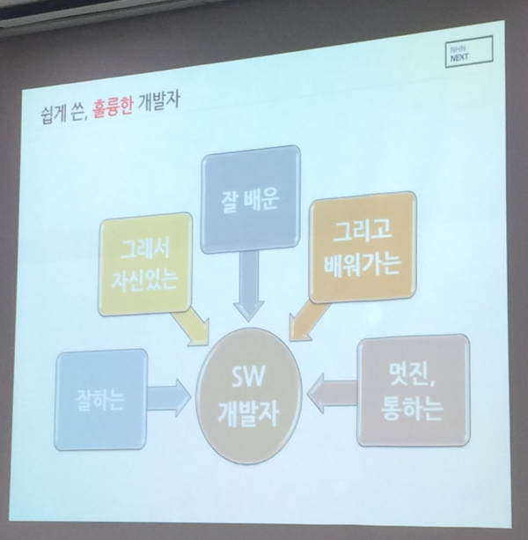
· 좋은 개발자 , 잘하는 개발자?
프로그래머 :
컴퓨터 프로그램의 논리나 알고리즘을
설계하고 프로그램을 작성하고 테스트하는 사람.
코더 :
원래는 의사 코드나 명세서로 만들어져
있는 알고리즘 또는 로직을 실제 컴퓨터가 이해할
수 있는 형태로 번역하는 사람
https://roadmap.sh/
Notes:
좋은 개발자, 잘하는 개발자란 어떤 사람일까요? 다룰수 있는 언어가 많다? 주어진 기능을 빨리 만든다? 개발사업이라면 빨리 만드는게 중요한 능력일 수도 있겠지만 유지보수를 하는 우리 입장이라면 좀 더 오류없고, 소스보기도 편하고 안정적인 기능이길 원할 겁니다.
개발자가 되는 건 쉽습니다. 비전공자라도 학원 4~6개월 교육이면 취업은 가능하죠. 그러나 좋은 개발자가 되려면 어렵습니다. 지금 이회사, 이프로젝트에서만 계속 있는다면 괜찮을 수 있지만, 환경이 바뀐다면 언젠가 한계에 부딪힐 수 있습니다. 언어는 내가 어떤 프로젝트에서 어떻게 일할지 모르니, 많은 언어나 라이브러리들을 공부할수는 없겠지만, 앞에 설명했던 언어와 상관없는 개념들은 공부할 만 하다고 봅니다. 지금 랜디고는 잘 몰라도 바로처리 유지보수에서 의식적으로 본인이 공부하지 않고 그저 업무처리만 하다 보면 몇 년이 지나고 업무를 빼고 나면 남는게 없을겁니다. 감이 잘 오지 않는다면 이력서를 써보십시오. 신입을 뽑을땐 열정만 가지고도 가능하지만 경력에게는 요구하는 사항들이 있을겁니다. 이력서를 적는데 전화받으면서 업무 안내를 했고, 잘못된 데이터는 고쳐주고, 추가 요구사항들을 개발했습니다. 라는 내용보단, 시스템 안정성을 위하여 3초이상 걸리는 쿼리 100개를 전부 튜닝하였고,
테스트 케이스가 없는 소스에 전부 테스트 소스를 만들었다 . 뭐 이런게 더 의미 있지 않을까요.

Slide 7
· 앞으로 해보고 싶은일
코드 스타일 통일
테스트 코드 작성 ( Junit, Postman 등)
Jenkins 등을 활용한 배포 자동화
Jira, Slack 등의 업무 협업툴 사용
문서화
조직문화 개선
Notes:
개발은 혼자 하는 경우는 드뭅니다. 서로 협업을 하여 공통된 주제를 처리 합니다. 우리의 코드 스타일을 같이 만들고, 테스트 코드도 만들어보면서 시스템 안정성도 높여보고, 매번 수동으로 하는 배포도 자동화로 만들어보고, 요새 다들 쓴다는 협업툴도 하나 같이 써보고 싶고요. 그 다음 이 시스템에 대한 문서화가 부족합니다. 지금은 어떤 사람이 없으면 그 업무는 처리가 못되는 경우가 생기니 문서화를 통해 정보전달이 가능하게하며, 정산, 결산 얘기보다 코드, 쿼리에 관한 개발자다운 얘기를 나누는 그런 조직으로 나아가고 싶습니다.
뭔가 하고 싶은 말은 많았는데, 정리가 되지를 않아 간단히 제 생각을 말해보았습니다. 스터디를 처음에 제안했던 이유는 여러분들이 따로 공부하는게 없는 거 같아서 하자고 했습니다. 공부를 한다는 건 본인에게도 도움이 되고 회사로 봐서도 좋은 일이니까요. 아닐 수도 있지만, 발표를 하나의 귀찮은 숙제처럼 여겨 지는 것 같아 여러분께 그런 식이라면 별로 도움이 안될 거 같아서 오늘 재투표를 할까 합니다. 스터디를 계속할지, 말지, 혹 다른 스터디 방식이 있다면 제안을 주십시오.

